Slide 1
ANÁLISE DOS CUSTOS DO HORÁRIO CORRIDO
POSSIBILIDADES E ENTRAVES

Slide 2
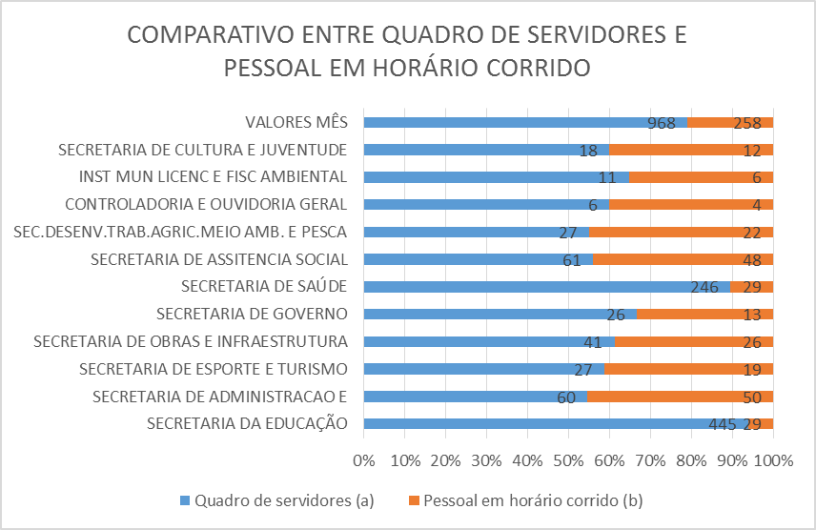
ANÁLISE DOS CUSTOS DO HORÁRIO CORRIDO
EFETIVOS E TEMPORÁRIOS EM REGIME DE HORÁRIO CORRIDO
BASE DE DEZEMBRO PARA TOTAL E DE OUTUBRO PARA PESSOAL EM REGIME DE HORÁRIO CORRIDO
ELEMENTO DE ANÁLISE: O REGIME OFICIAL DO SETOR

Slide 3
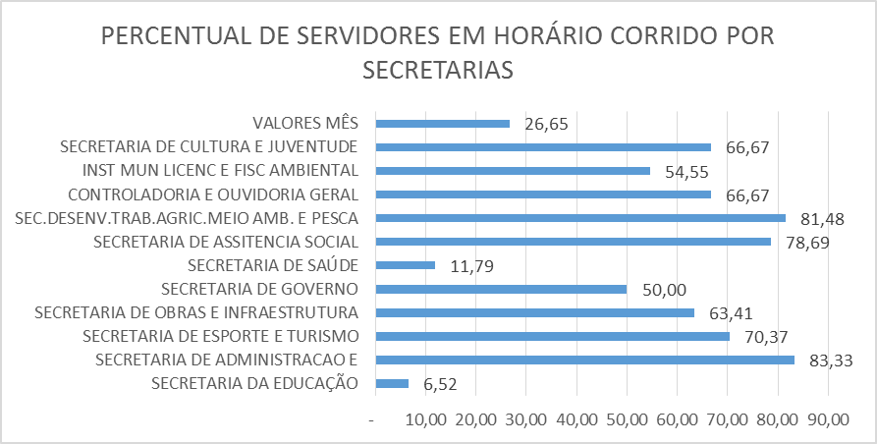
ANÁLISE DOS CUSTOS DO HORÁRIO CORRIDO
EFETIVOS E TEMPORÁRIOS EM REGIME DE HORÁRIO CORRIDO
BASE DE DEZEMBRO PARA TOTAL E DE SETEMBRO PARA PESSOAL EM REGIME DE HORÁRIO CORRIDO
ELEMENTO DE ANÁLISE: O REGIME OFICIAL DO SETOR

Slide 4
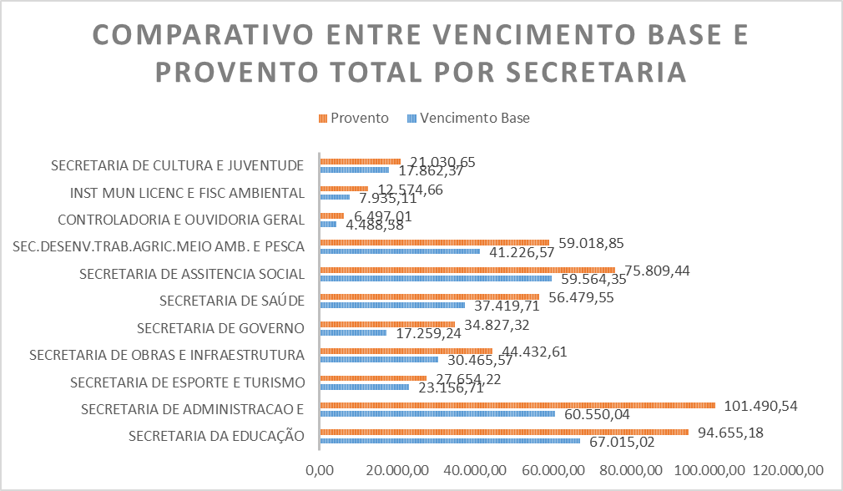
ANÁLISE DOS CUSTOS DO HORÁRIO CORRIDO
EFETIVOS E TEMPORÁRIOS EM REGIME DE HORÁRIO CORRIDO
SALÁRIO BASE EM COMPARAÇÃO AOS PROVENTOS COM TODAS AS GRATIFICAÇÕES, QUINQUÊNIOS, REPRESENTAÇÕES E DEMAIS DISPOSITIVOS REMUNERATÓRIOS.
VALORES SEM PATRONAL

Slide 5
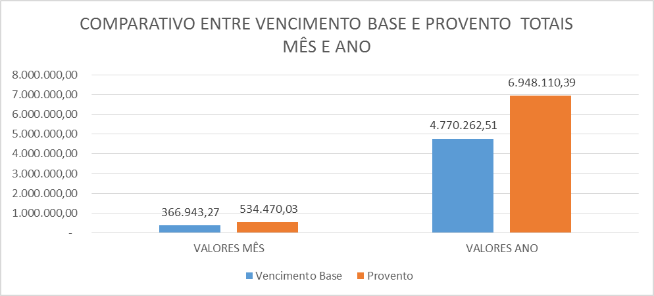
ANÁLISE DOS CUSTOS DO HORÁRIO CORRIDO
EFETIVOS E TEMPORÁRIOS EM REGIME DE HORÁRIO CORRIDO
TOTALIZAÇÃO E COMPARAÇÃO DOS VALORES MÊS E ANO (valor mês x 13).
VALORES SEM PATRONAL

Slide 6
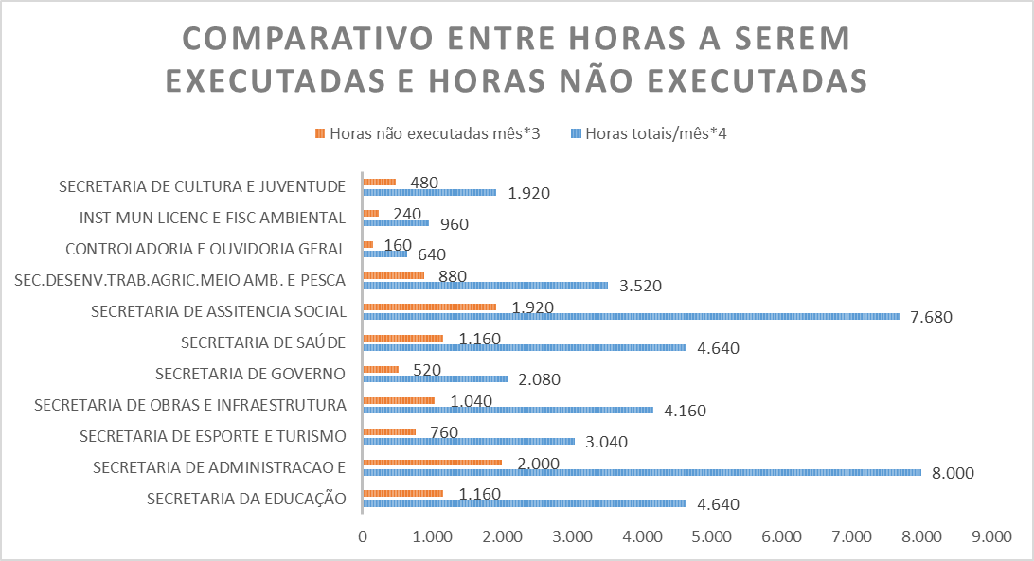
ANÁLISE DOS CUSTOS DO HORÁRIO CORRIDO
HORAS NÃO EXECUTADAS: PESSOAL CORRIDO X 2H X 20 DIAS MÊS
HORAS TOTAIS: PESSOAL TOTAL X 8H X 20 DIAS MÊS

Slide 7
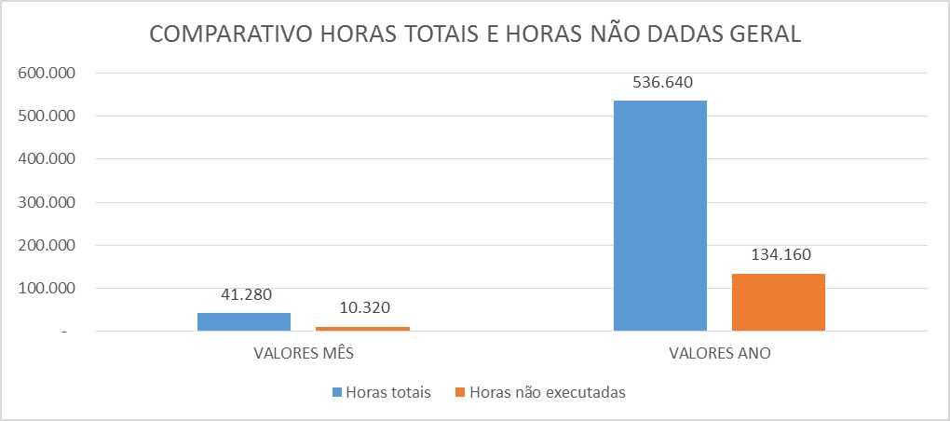
ANÁLISE DOS CUSTOS DO HORÁRIO CORRIDO
HORAS NÃO EXECUTADAS: PESSOAL CORRIDO X 2H X 20 DIAS MÊS
HORAS TOTAIS: PESSOAL TOTAL X 8H X 20 DIAS MÊS

Slide 8
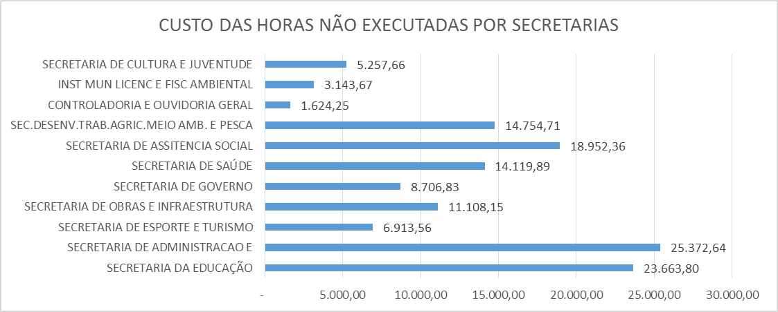
ANÁLISE DOS CUSTOS DO HORÁRIO CORRIDO
CUSTO PESSOAL CORRIDO/TOTAL HORAS MÊS X HORAS NÃO EXECUTADAS
VALORES MÊS SECRETARIA

Slide 9
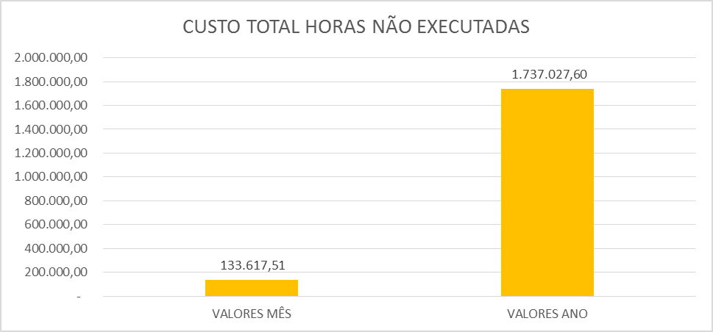
ANÁLISE DOS CUSTOS DO HORÁRIO CORRIDO
VALOR MÊS: SOMA DOS TOTAIS MÊS SECRETARIAS
VALORES TOTAIS ANO: (VALORES MÊS X 13)

Slide 10
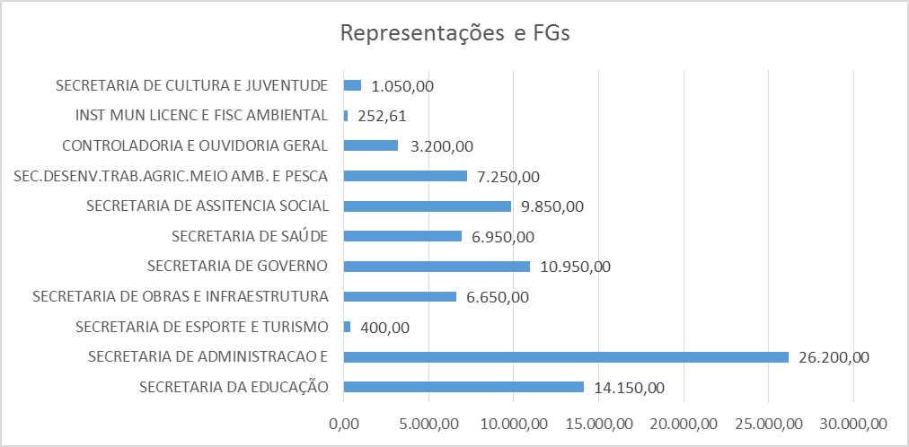
ANÁLISE DOS CUSTOS DO HORÁRIO CORRIDO
VALOR SECRETARIAS DE FG E REPRESENTAÇÕES
NÃO CONSTA QUINQUÊNIOS, SERVIÇO RELEVANTE E OUTRAS

Slide 11
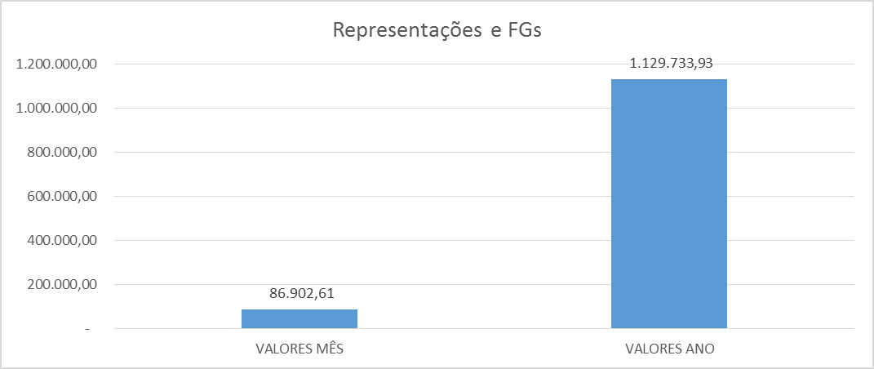
ANÁLISE DOS CUSTOS DO HORÁRIO CORRIDO
VALOR TOTAL SECRETARIAS DE FG’s E REPRESENTAÇÕES
NÃO CONSTA QUINQUÊNIOS, SERVIÇO RELEVANTE E OUTRAS

